Slide 1
Claude Code
を活⽤した
気象データ分析・予測モデルの開発
⽣成
AI
活⽤事例の報告
2026
年
7
⽉
18
⽇ ／
WXBC
第
68
回気象
✕
IT
勉強会⽉例会

Slide 2
⽬次
1.
⽣成
AI
活⽤の経緯
2.
開発したプロダクト（気象・予測ツール）
3.
農研機構データ
× ml_forecast
の取り組み
4.
まとめ・今後の展開
2

Slide 3
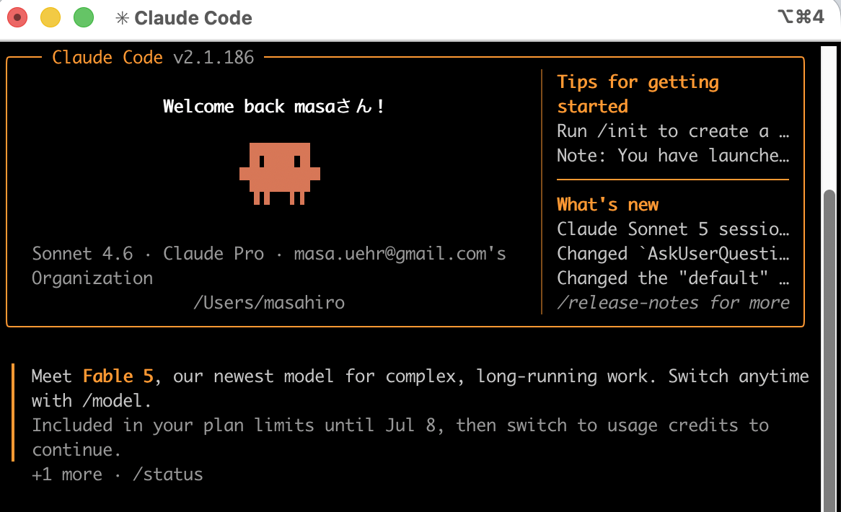
⽣成
AI
活⽤から
Claude Code
による開発へ
約
2
年前より⽣成
AI
を利⽤したコード作成を開始。チャットベースで
Web
アプリの試作を実施
その後
AI
エージェントの活⽤⽅法を知り、今年
3
⽉から
Claude Code
での開発を開始
チャットでの要件整理
→
GitHub
への
push
→
ドキュメント化、という⼀連の流れを反復し、改良していく
半年間で
34
件
の
GitHub
リポジトリ（毎⽇のデータ⾃動取得やグラフ化、アプリ、ニュース検索等）を作成
天気図・発電量予測・電⼒データ分析・ローカル
LLM
⽐較など、実⽤ニーズに応じてテーマを設定
Claude Code
の具体的な使い⽅
フォルダにマークダウンファイルを保存（
CLAUDE.md
、
plan.md
など）し、
AI
に読ませて開発
チャットで指⽰を出し
AI
が直接
python
コードを書いて保存
チャットの内容をまとめさせてマニュアル化
3

Slide 4
チャットでの開発
vs Claude Code
（
AI
エージェント）
チャットでコードを書かせる
Claude Code（AIエージェント）
⼈
質問・指⽰をチャットで⼊⼒
⼈
要件を指⽰
「〇〇を作って」と都度依頼
CLAUDE.md・plan.md に⽅針を蓄積
AI
コードをテキストで提案
Agent
ファイルを直接編集
ファイルは⾃動更新されない
リポジトリを読み込み⾃律的に変更
都度、⼈が確認・修正を仲介
エージェントが⾃律的に反復
⼈
コピー&ペーストで反映
Agent
テスト実⾏・動作確認
⼿作業でファイルに貼り付け
実⾏結果を⾒て⾃らコードを修正
⼈
実⾏して動作確認・修正依頼
Agent
commit → push → ドキュメント化
結果を⾒てまたチャットへ戻る
⼀連の流れを⼈の介在少なく反復
⼀往復ごとに⼈⼿の作業が発⽣
⼈の介在を最⼩化し⾼速に反復
試作・単発の作業には⼿軽で有効
半年間で34件のリポジトリを継続開発
4

Slide 5
AI
へサンプルアプリを読ませて開発（応⽤、⾼機能化）
WXBC
「気象データ分析チャレンジ」にて
Python
・気象データの取り扱い・機械学習の基礎を習得
同講座を通じて
**
農研機構メッシュ農業気象データシステム（
AMGSDS
）
**
の存在を確認
⿊良⽒の
Note
連載記事を参考に
GRIB2
データの読み込み処理と天気図作成スクリプトを実装
気象台職員の
web
アプリのコード（
javascript
）を
AI
に読ませて、
web
アプリを作成
公開されている教材コードをベースに、
Claude Code
で機能追加・改修を実施
教材・サンプルコードを⼟台として、
Claude Code
と共に機能を拡張していく開発スタイル
5

Slide 6
開発したプロダクト

Slide 7
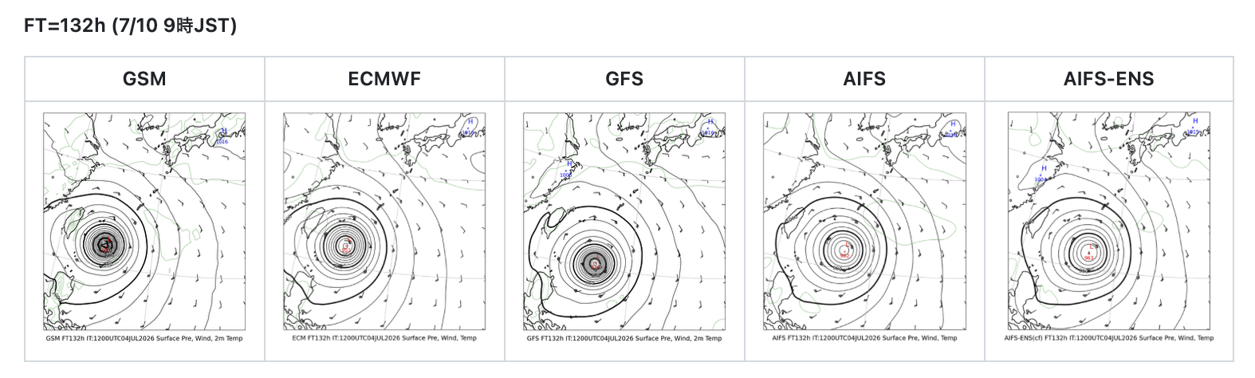
5
気象モデルによる進路予測の⽐較
GSM
（気象庁）・
ECMWF
（欧州中期予報センター）・
GFS
（⽶国）・
AIFS
・
AIFS-ENS
（
ECMWF AI
予測）による地上気圧予報を並
列表⽰。
例
: FT=132h
予報（
7/10 9
時
JST
時点）。
GSM
を含む
5
モデル⽐較表⽰は独⾃開発。台⾵接近時の進路確認に活⽤している
7

Slide 8
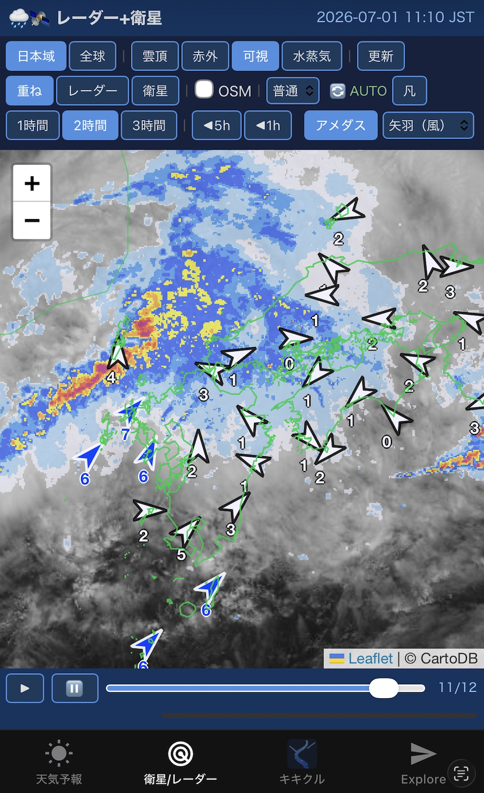
気象レーダー・衛星画像表⽰アプリ
気象情報表⽰
web
アプリのコードを
Claude Code
に読み込
ませ、機能単位に分割したサンプルアプリ集を作成
単機能のコードを
AI
に読ませて、簡単なアプリを作成し、
AI
で機能を追加したりバグ取りを⾏う
Web
アプリ・
iOS
アプリ・
Android
アプリを同時実装
（
Expo Go
を利⽤、現時点では
web
アプリのみ公開）
既存の実装を参考に
AI
で機能を移植・改修する開発⼿法を
採⽤
公開
URL: https://masauehr.github.io/iphone-weather-app/radar
8

Slide 9
気象庁データ取得
MCP
サーバー（
jma-mcp
）
気象庁サイト（
bosai.jma.go.jp
）が内部で使⽤する⾮公開
Claude Code
へ⾃然⾔語で質問するだけで⾃動的にツールを呼
API
（認証不要）を
AI
と解析し、
MCP
サーバーとして実装
び出し、最新データを取得
天気予報・警報／注意報・早期注意情報・観測ランキング・
「東京の週間天気予報は？」
潮位など計
21
種のツールを提供
「沖縄への早期注意情報を教えて」
HTTP/SSE
版（
jma-mcp-remote
）を
Render
にデプロイし、
「那覇の現在の潮位を教えて」
「今⽇の全国降⽔量ランキングを⾒せて」
Claude.ai Web
版・デスクトップアプリ・
iPhone
版からも利
⽤可能
GitHub: https://github.com/masauehr/jma-mcp
MCP
（
Model Context Protocol
）とは
: Anthropic
が策定したオープン標準プロトコル。
AI
（
Claude
）と外部ツール・データソースを接続する仕組み
で、これにより
AI
が学習データにない最新情報やローカル環境の情報をリアルタイムに取得できるようになる。
9

Slide 10
農研機構データ
× ml_forecast
の取り組み

Slide 11
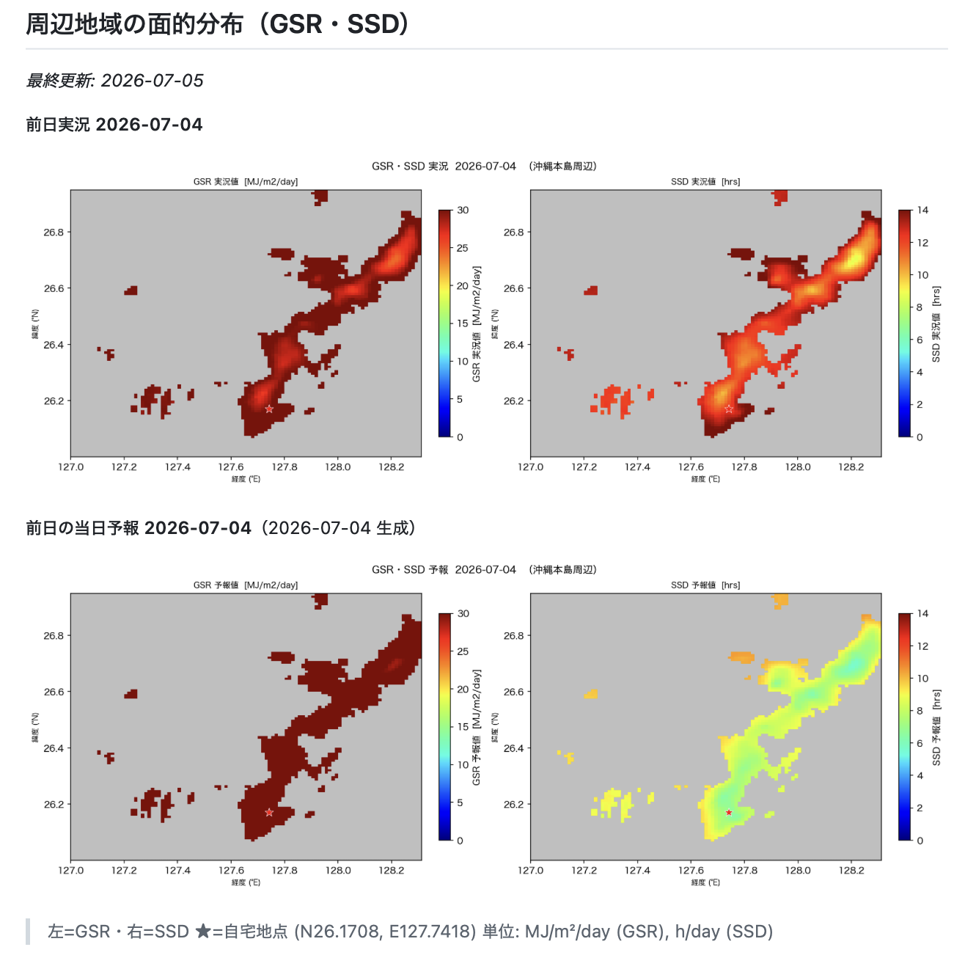
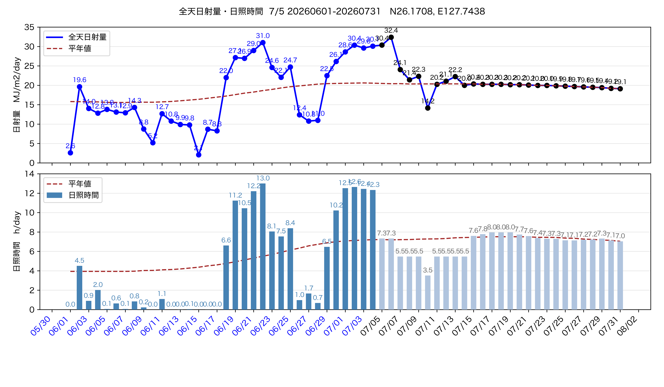
農業気象データによる太陽光発電量予測
農研機構メッシュ農業気象データシステム（
AMGSDS
）
:
全
国をメッシュ単位で網羅する気象データ
WXBC
「アメダス解析チャレンジ」の公開コードを参考にモ
デルを構築
説明変数
:
全天⽇射量・⽇照時間等の気象予報値／⽬的変数
:
実測発電量
毎朝
6:30
に予測を⾃動更新し、
GitHub
で結果を公開・検証
モデル
R²
（
OOF
）
MAE (kWh/
⽇
)
Random Forest
0.846
1.89
Gradient Boosting
0.840
1.93
Ridge
回帰
0.813
2.14
→
複数モデルを⽐較検討し、精度が最も⾼い
Random Forest
を現⾏モデルに採⽤
11

Slide 12
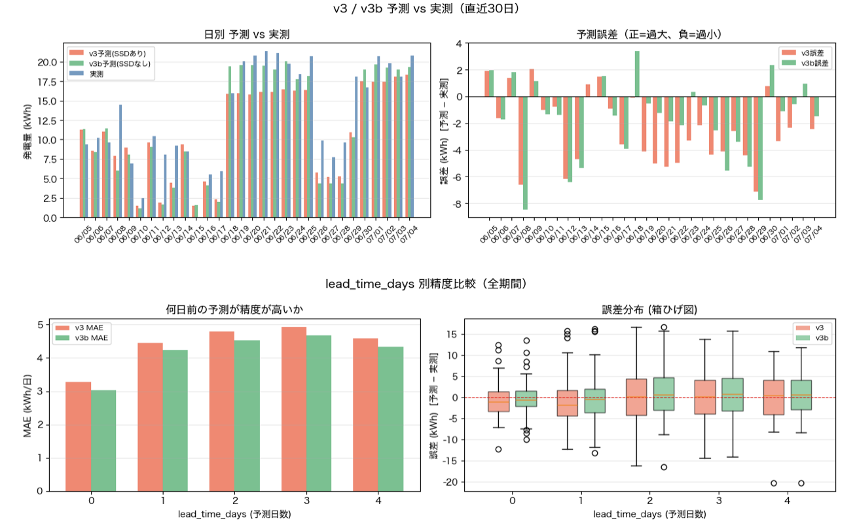
ml_forecast —
⾃宅太陽光発電量
機械学習予測
農研機構メッシュ農業気象データシステム（
AMGSDS
）の
GSR
・
GSR/
平年⽐・
SSD
を説明変数に、⾃宅の⽇別太陽光発電
量（
kWh
）を
Random Forest
で予測。
直近
5
⽇間の発電量予測（最終更新
: 2026-07-05
）
⽇付
GSR
平年⽐
SSD
天気
v3
v3b
07/05(
⽇
)
30.4
1.48
7.3
晴れ
18.4
19.3
07/06(
⽉
)
32.4
1.59
7.3
晴れ
18.5
20.1
07/07(
⽕
)
24.1
1.18
5.5
晴れ
16.8
18.2
07/08(
⽔
)
21.4
1.05
5.5
晴れ
16.4
17.2
07/09(
⽊
)
22.3
1.10
5.5
晴れ
16.8
18.1
単位
: GSR(MJ/m²)
・
SSD(h)
・
v3/v3b(kWh)
モデル
: Random
Forest v3
（
CV MAE=2.09 kWh/
⽇）
精度評価は継続中。⽇次での予測・検証サイクルを運⽤している
12

Slide 13
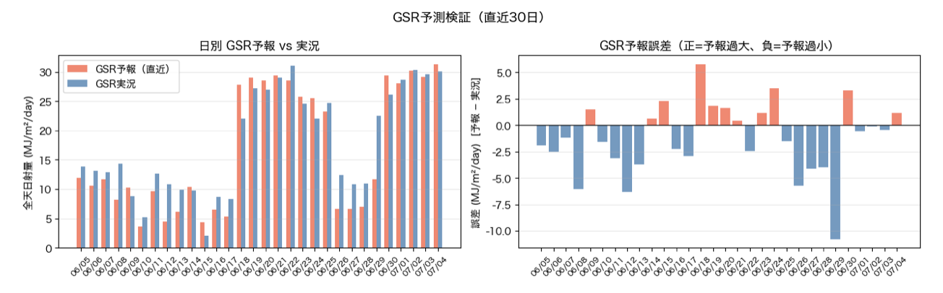
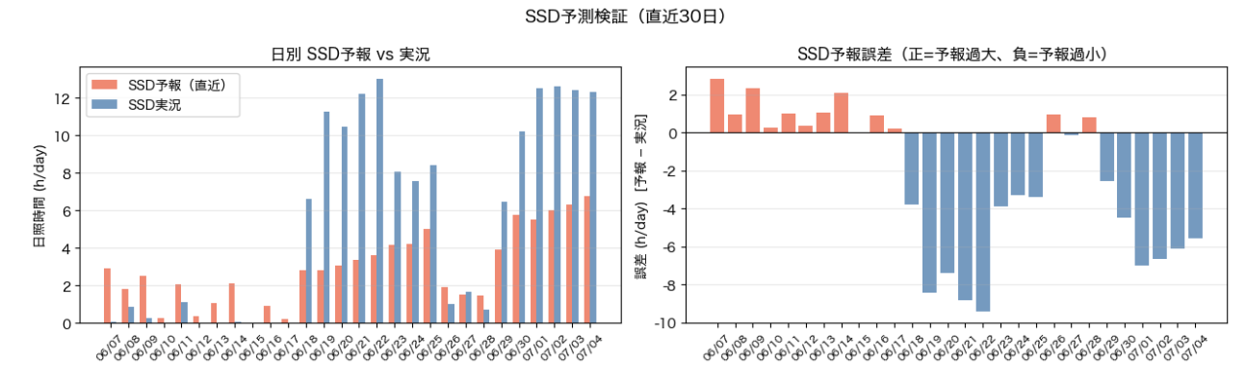
現⾏モデル（
v3 / v3b
並⾏稼働）
GSR
（全天⽇射量）の予測と実測の検証
2026-06-07
より
v3
移⾏・
2026-06-23
より
v3b
並⾏稼働
項⽬
v3
（
SSD
あり）
v3b
（
SSD
なし）
説明変数
GSR
・
GSR/
平年⽐・
SSD
（
3
変数）
GSR
・
GSR/
平年⽐（
2
変数）
CV MAE
2.08 kWh/
⽇
2.22 kWh/
⽇
ファイル
rf_hatuden.joblib
rf_hatuden_no_ssd.joblib
SSD
（⽇照時間）の予測と実測の検証
並⾏稼働の理由
: SSD
予報が晴れ⽇に著しく過⼩評価（翌⽇予報
bias=−7.7h/day
）されており、
v3
の発電量予測を系統的に引き下げている可
能性を検証中。
天気区分
v3 MAE
（翌⽇）
v3b MAE
（翌⽇）
晴れ⽇（
SSD
実測
≥ 5h
）
3.68 kWh
1.73 kWh
曇り⽇（
SSD
実測
< 5h
）
2.61 kWh
3.22 kWh
13

Slide 14
運⽤を通じた説明変数の⾒直し
初期モデルは説明変数の選定を含めて⽣成
AI
に
モデル変遷
⼀任し、⼀定の精度を確保
運⽤開始から約
1
ヶ⽉後、予測値に異常が⾒ら
バージ
CV
ョン
期間
説明変数
MAE
れたため要因を調査
v1
〜
2026-05-
8
変数（
GSR
・
TMP_max
・⽉
sin/cos
・
—
5
⽇前の⽇射量やその移動平均など、妥当性の
17
GSR_5day_avg
・
GSR_5day_ago
等）
低い説明変数が含まれていたことが判明
2026-05-
2.23
v2
18
〜
06-06
6
変数（
GSR
・
GSR_ratio
・
TMP_max
等）
kWh
説明変数を⾒直し、モデルを再構築
v3
2026-06-
3
GSR
GSR_ratio
SSD
2.08
07
〜
変数（
・
・
）
kWh
v3b
2026-06-
2
GSR
GSR_ratio
SSD
2.22
23
〜
変数（
・
、
除外）
kWh
変数を絞り込むたびに精度が向上（
CV MAE 2.23
→
2.08 kWh
）
発電量予測は蓄電池の夜間充電判断にも活⽤。晴天予測時は太陽光発電を優先し、悪天候予測時は夜間電⼒で充電
14

Slide 15
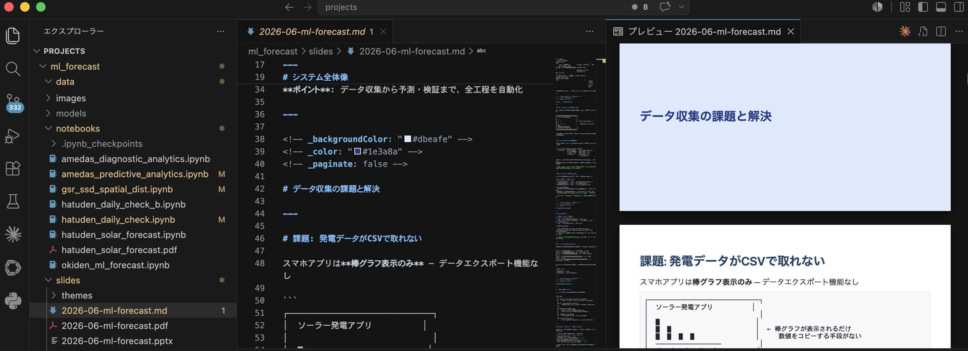
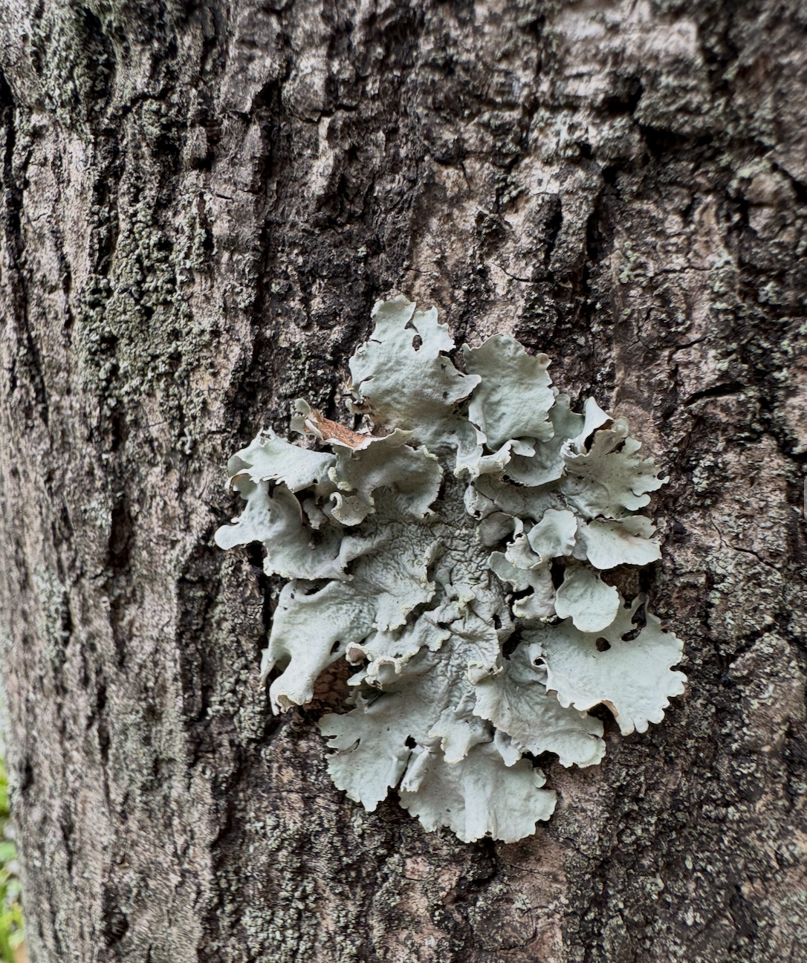
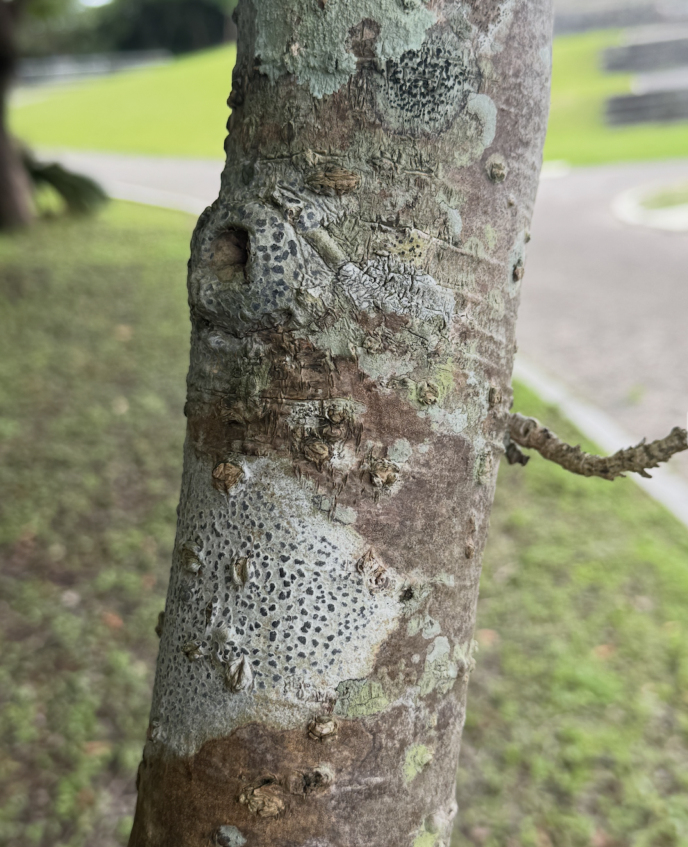

まとめ・今後の展開
このプレゼンも、
Marp CLI
というツールを
Claude Code
で使
いながら⾃動作成
開発中の各ツールは、
GitHub
で成果をみえる化し、運⽤しな
がら継続的に改善を実施
電⼒データ分析、太陽光発電予測を毎⽇実⾏、天気図⽣成、
ローカル
LLM
、ネット情報まとめなどテーマを拡張中
課題：職場では源内利⽤開始したが、
AI
エージェントはまだ
使えない。⾮効率なチャット開発に逆戻り。
趣味：当⾯は
AI
エージェントで何でも⾃動化し腕を磨く。た
だし趣味の範囲。
撮影した地⾐類（藻類と菌類の共⽣体）画像の⾃動分類
⼿法の検討
以上

